Slide 1
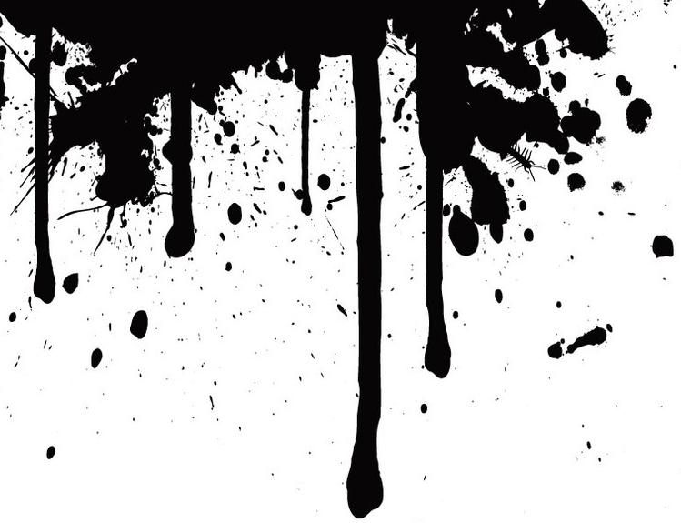
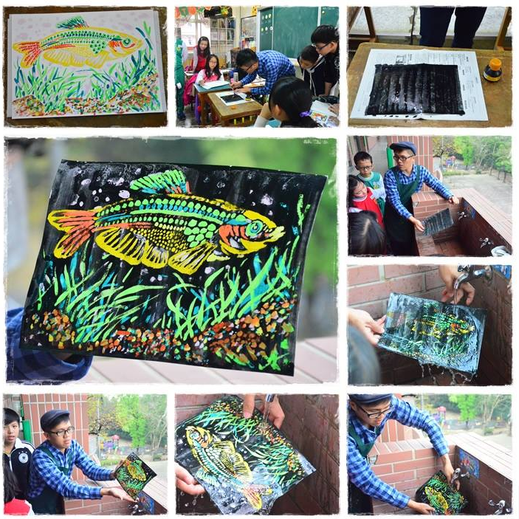
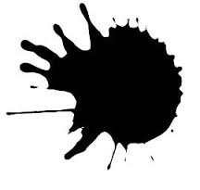
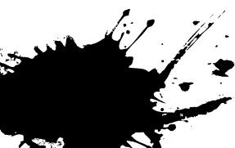
神奇
水洗畫
美勞結合讀寫繪教學範例
嘉義市博愛國小 林哲瑋 2016.03.16-23

Slide 2
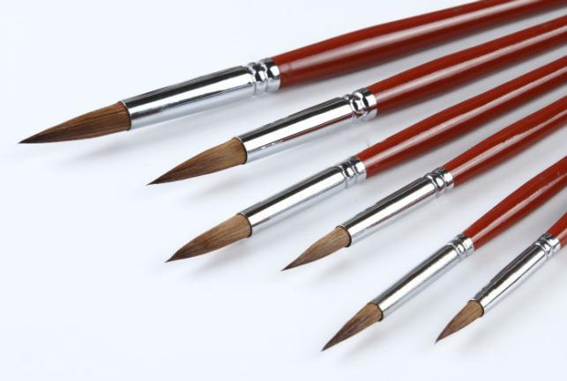
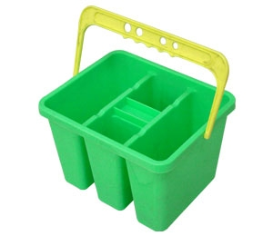
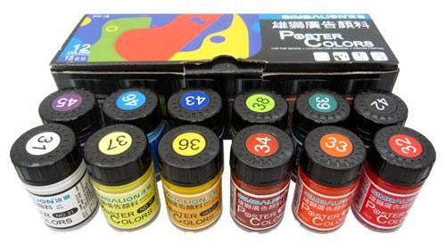
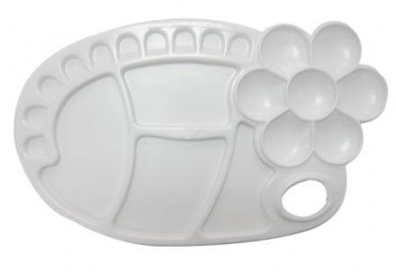
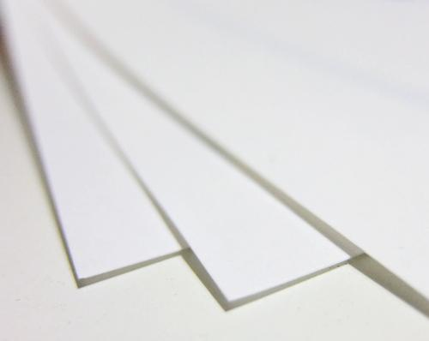
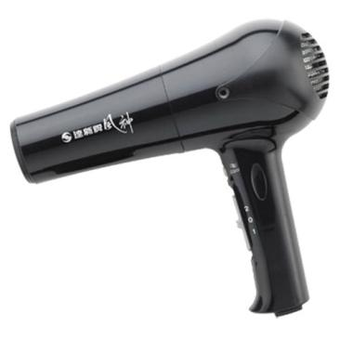
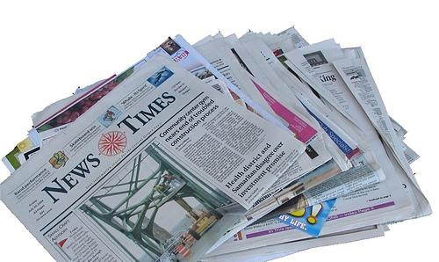
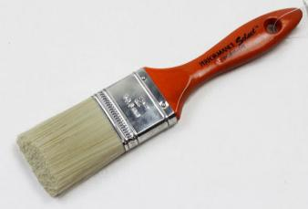
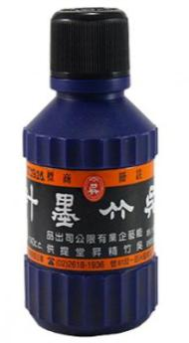
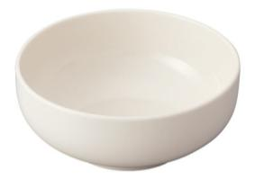
用具：16開水彩紙、
油漆刷、廣告顏料、
墨汁、碗或杯(裝墨用)、
吹風機、報紙、
水彩用具(水彩筆、調色盤、筆洗或水袋)。

Slide 3
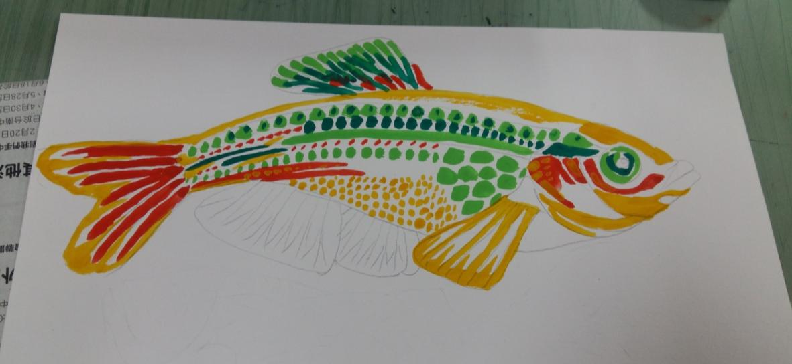
1、選用有厚度的水彩紙，不用一般圖畫紙。
以免水洗的過程中紙張容易吸水而軟爛，
大小讓學生統一用16開，一來畫面大小較易掌握，
二來要構圖也較輕鬆，往後如要挑戰，可以加大尺寸。
用鉛筆構圖完之後，開始使用廣告顏料上色，
水分要掌握適當，不要過多。

Slide 4
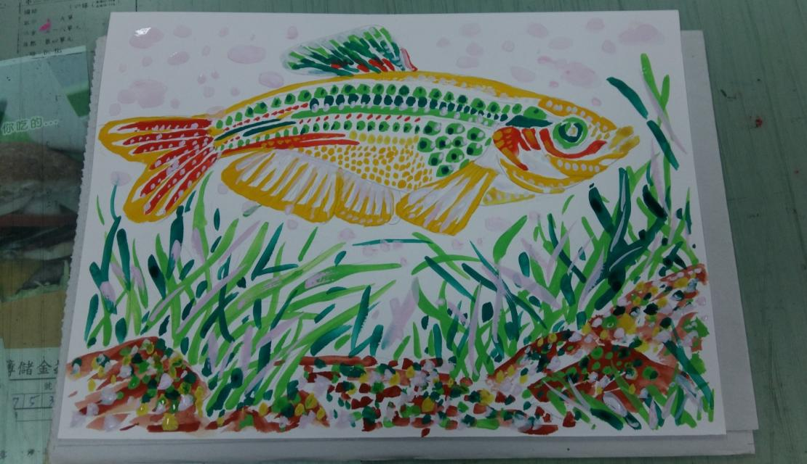
2、上色時記住一個原則：留白的地方最後會變成黑色。
所以可以使用白色顏料，不使用黑色顏料。
顏色完全上完之後，
務必記住要等候全乾才能進行下一個步驟，
可以使用吹風機縮短晾乾時間。

Slide 5
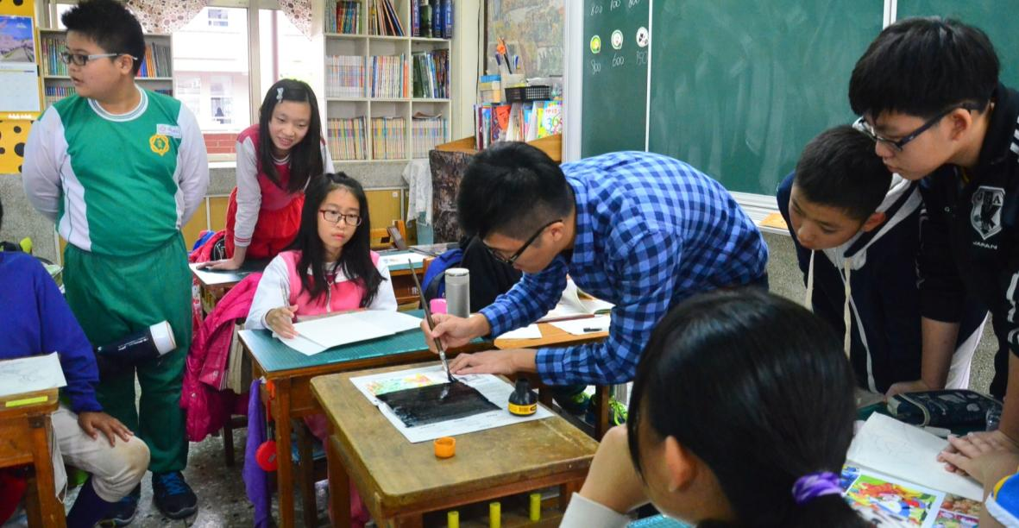
3、畫面色彩全乾之後，準備大隻平頭水彩筆
(或排筆、油漆刷)沾墨汁平均刷於畫面上，
切記勿來回刷，也盡量不要重疊刷，
如果有漏塗的地方，用筆尖補過就好。

Slide 6
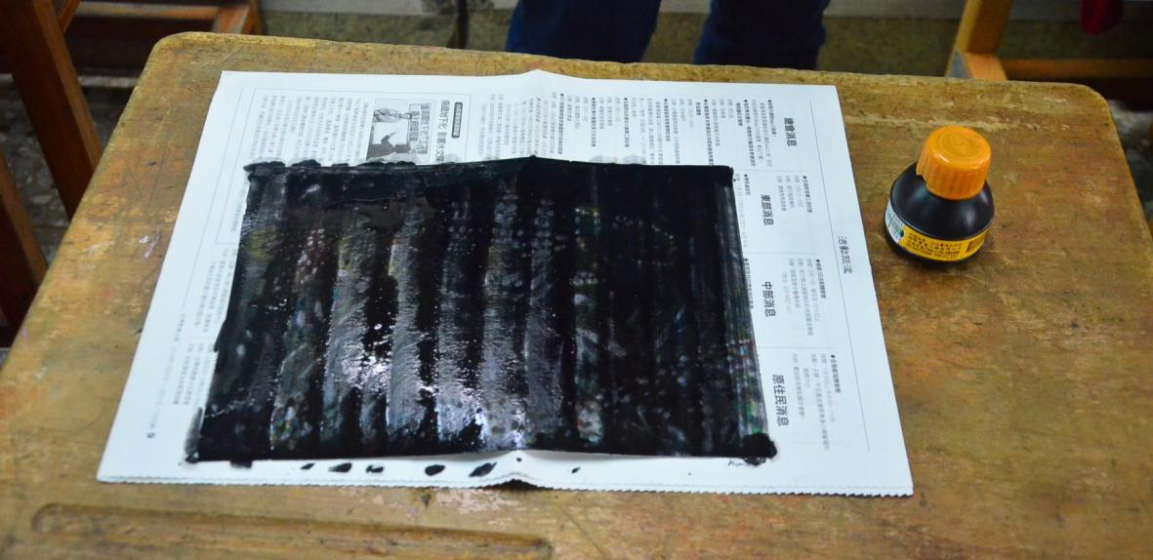
4、塗完墨汁之後，整張作品呈現黑色，
務必記住要等候全乾才能再進行下一個步驟，
可以使用吹風機。

Slide 7
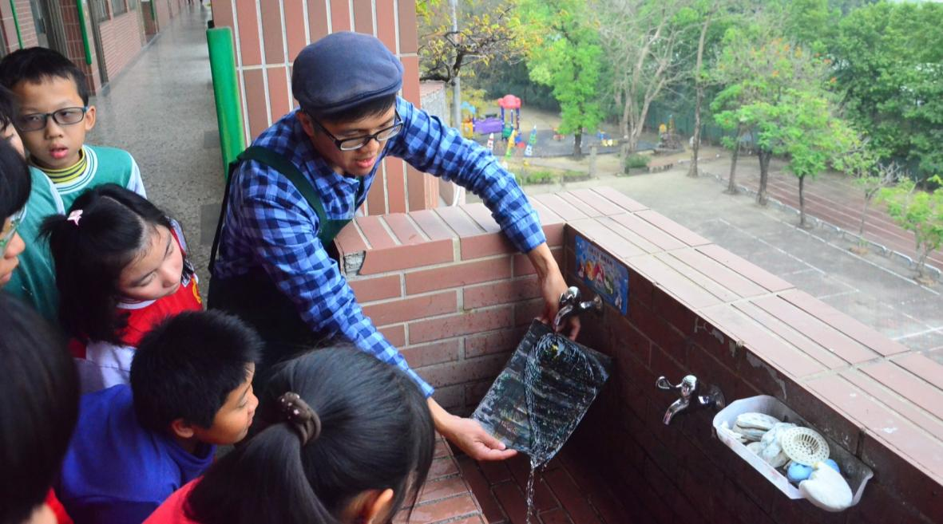
5、畫面墨汁全乾之後，就可以進行水洗的動作，
手持水彩紙至於水龍頭出水處下方，
沖水時會帶走疊於廣告顏料上的墨汁，
讓廣告顏料顯現出來。

Slide 8
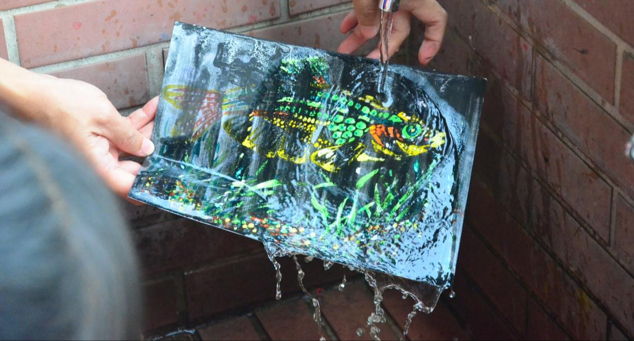
6、沖水時要注意畫面，如果已經顯現出圖案，
就不要再繼續沖水，否則連廣告顏料也會被沖掉。
(讓水流沖在黑色部分，不要在顏色部份)

Slide 9
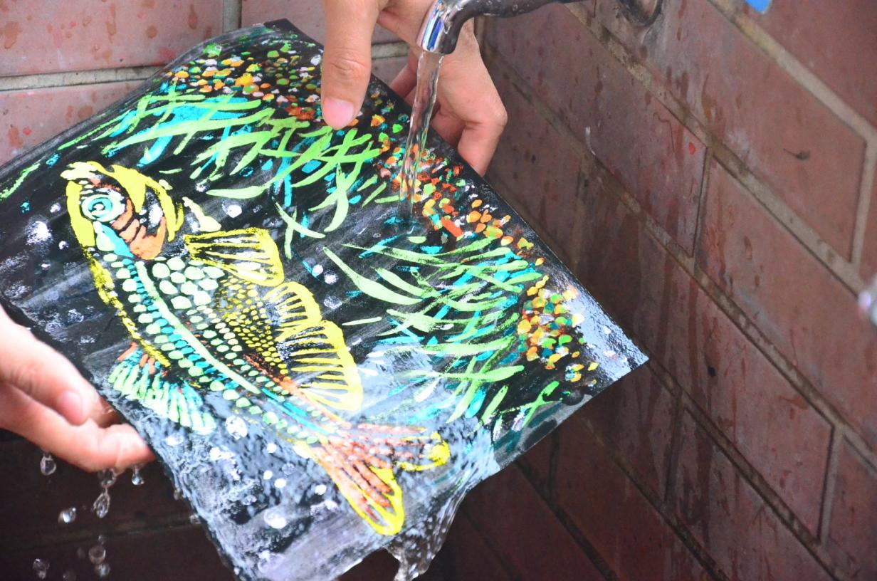
7、沖洗畫面時，不需要用手去搓畫面，
以免顏料的部分也一起搓掉。

Slide 10
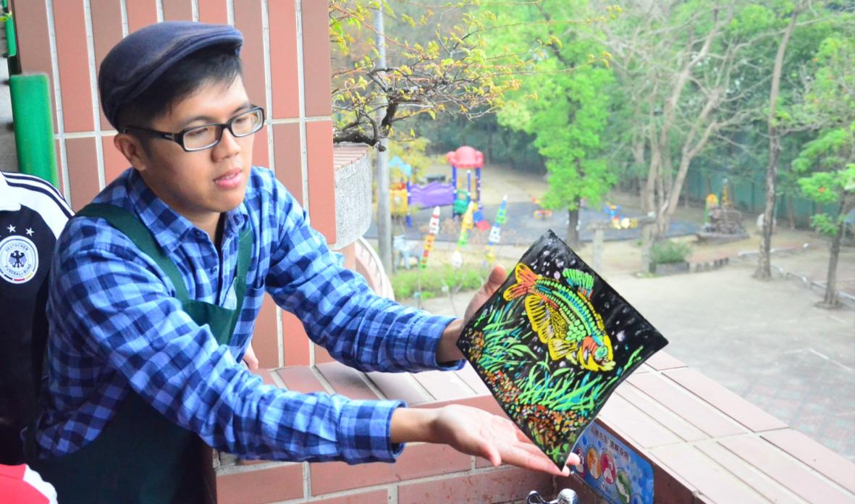
8、圖案大致出現之後，紙張拿傾斜，
可以讓畫面上的水分流掉。

Slide 11
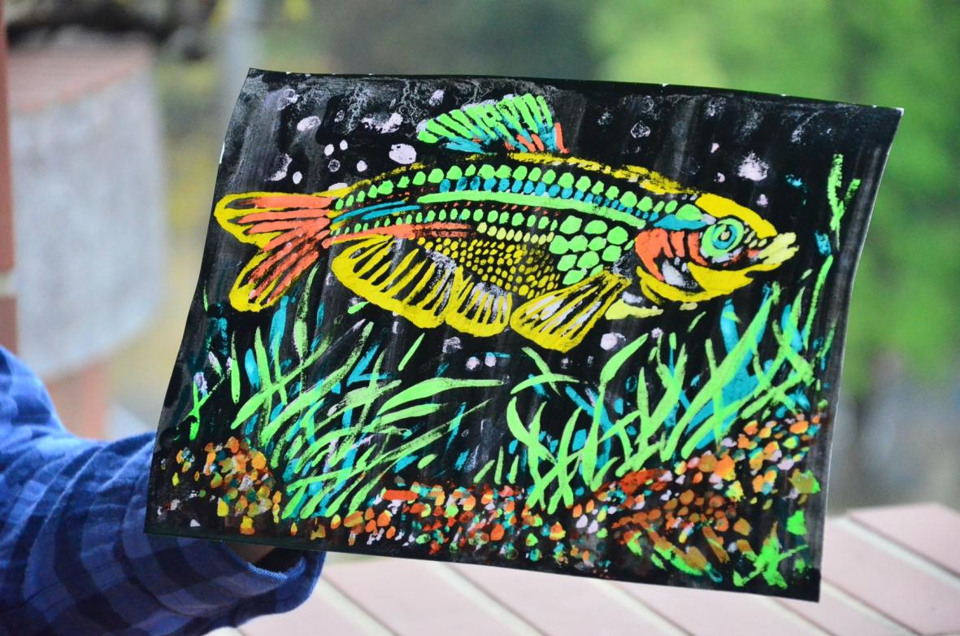
9、沖洗之後，放置晾乾，壓平，水洗畫完成。
(也可以使用吹風機吹乾)

Slide 12
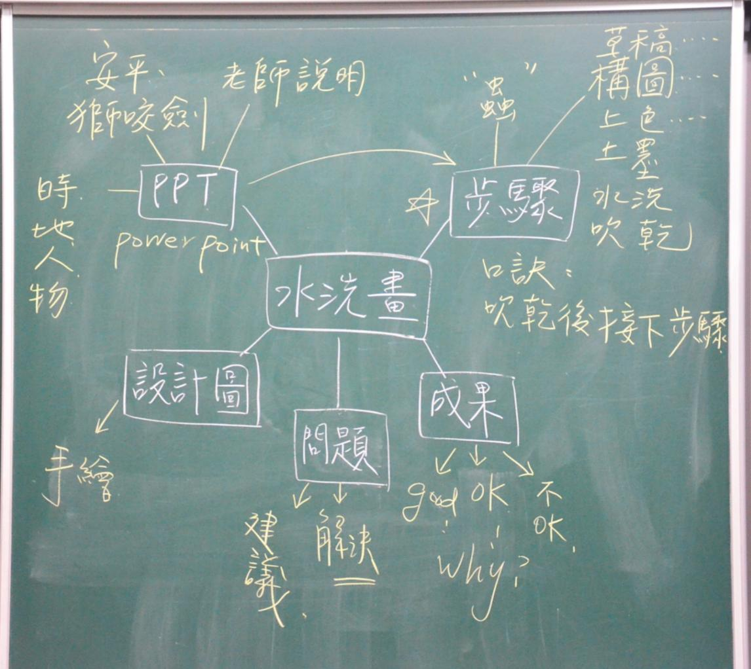

Slide 13
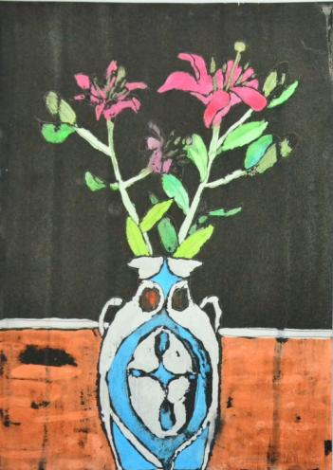
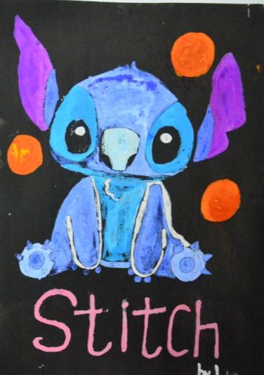
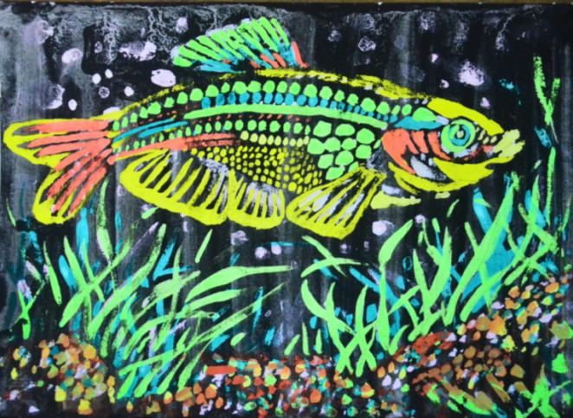
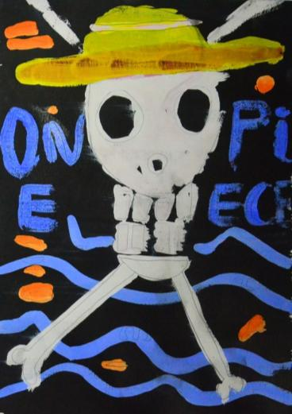
THE END.
一起來試試看吧！

